Slide 1
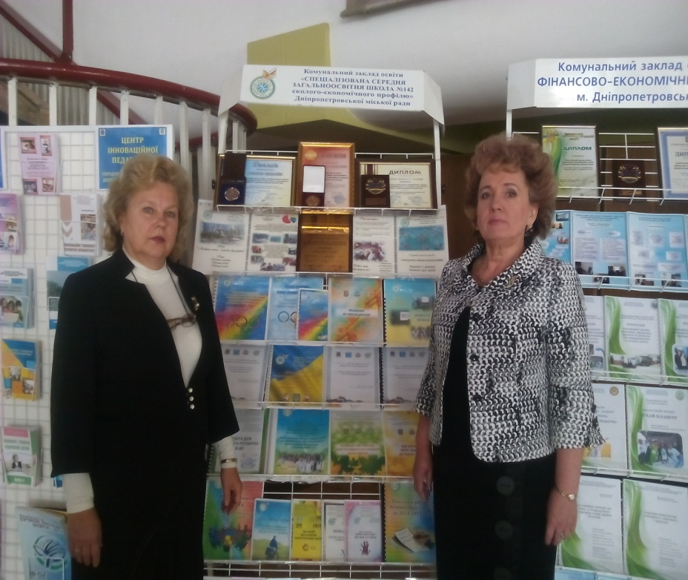
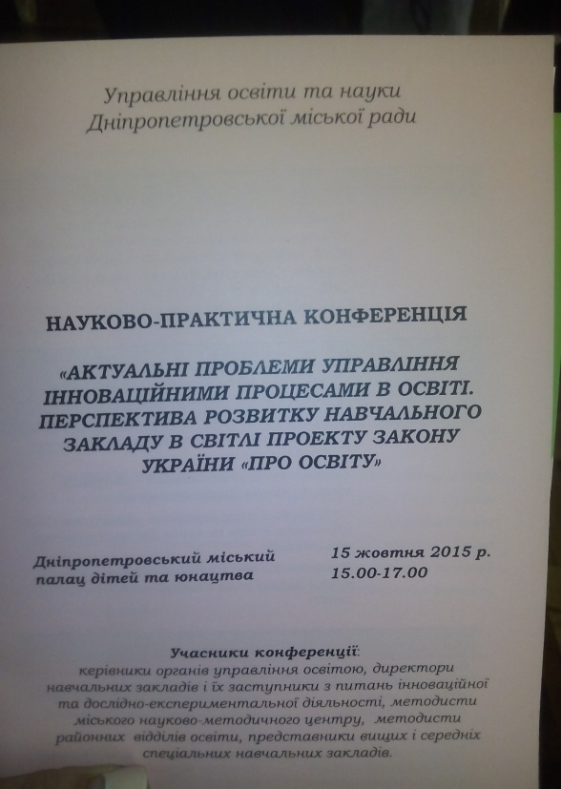
Дніпропетровський міський палац дітей та юнацтва
15.10.2015 Науково – практична конференція
" Актуальні проблеми управління
інноваційними процесами в освіті.
Перспектива розвитку навчального
закладу в світлі проекту закону
України " Про освіту"
Виступ з теми:
“Педагогічна творчість учителя в процесі створення інноваційного освітнього середовища”

